Slide 1
El problema de la multiplicidad de tests en análisis de microarrays
Alex Sánchez
Dept. D'Estadística UB

Slide 2
Selección de genes diferencialmente expresados y pruebas de hipótesis
Del test: "Rechazar H₀ si p-val ≤ α"
  Se dice que controla el error de tipo I porque, bajo ciertas condiciones la probabilidad de rechazar erróneamente H₀ es inferior a un valor fijo (el tamaño del test)
P[Rechazar H₀|H₀ true]=P[FP] ≤ α
  De la P[FN] no queda nada garantizado P[FN]→
    Los tests “óptimos” se construyen buscabdo minimizarla,
    Aunque en la práctica puede ser alta.

Slide 3
Control del error de tipo I en pruebas de hipotesis
 | Resultado: (p>α) No se rechaza Ho | Resultado: (p<α). Se rechaza Ho
La Ho realmente es verdadera | Especificidad | Error Tipo I (α) (probabilidad α)
La Ho no es verdadera | Error tipo II (probabilidad β) | Sensibilidad
El contraste de una sola hipótesis se organiza para tener control de la tasa de error tipo I → La probabilidad de rechazar erróneamente H0 no es mayor que α (=.05).
De 100 pruebas solo 5 serían significativas

Slide 4
¿Y si deseamos contrastar más de un gen a la vez?
Consideremos el error de tipo I
  Con 2 tests al 5% nds cada uno la probabilidad de obtener al menos un falso positivo es
  1 – 0.95*0.95 = 0.0975
  Con tres tests → 1 – 0.95³ =0.1426
  n tests → 1 – 0.95^{n}
  Es obvio que converge a 1 al aumentar n.
De aquí se deduce que sise realiza más de un test los p-valores pequeños no → significación, por lo que ya no se está controlando la probabilidad de error de tipo I.

Slide 5
Un ejemplo simulado
Supongamos que tenemos 6000 genes con 8 tratamientos y 8 controles.
Todos los valores de expresión se simularon de una ley N (0,1) por lo que NINGÚN gén está expresado diferencialmente.
Sin embargo, el número de genes que llamaríamos diferencialmente expresados aplicando la regla basada en p<α sería aproximadamente de (6000 · α),
Es decir si seleccionáramos todos los genes con p-val < 1% obtendríamos alrededor de 60 falsos positivos
Ejemplo

Slide 6
Múltiples pruebas de hipótesis ...
En un análisis de microarrays para encontrar genes diferencialmente expresados se realizan muchas pruebas de hipótesis de forma simultánea, una por cada gene j (j=1,…m)
H_{j}: No hay relacion entre el nivel de expresion del gene j y las distintas condiciones (gene no expresados diferencialmente)
La probabilidad de detectar un gen por azar cuando no lo está realmente (error de tipo I) crece exponencialmente con el número de tests →
Es preciso realizar algun tipo de ajuste que permite continuar con algun tipo de control de ésta probabilidad.

Slide 7
Tabla de decisión en Hipotesis multiples
Decisión Realidad | # de hipót. rechazadas | # de hipót. rechazadas | total
# de hipót. ciertas | U | V (F +) | m₀
# de hipót. no ciertas | T(F-) | S | m₁
total | m - R | R | m
m es fijo, m_{o} y m₁ son fijas pero desconocidas, R es aleatorio y observado,
V es aleatorio y no observado.

Slide 8
Tasas de error tipo I (Falsos Positivos)
Tasa de error por familia
PFER = E(V): numero esperado de falsos positivos
Tasa de error por comparacion
PCER = E(V)/m: proporcion esperada de falsos positivos
Family-wise Error Rate
FWER = p(V ≥ 1) (probabilidad de al menos un falso positivo)
False Discovery Rate:
FDR = E(V/R;R>0) = E(V/R|R)P(R>0) Proporcion esperada de falsos positivos entre las pruebas que fueron significativas

Slide 9
Tipos de control del error en hipotesis multiples
Control débil.
  Se controla el error tipo I asumiendo todas las hipotesis nulas ciertas,es decir, m_{o}=m.
  Si fuera cierto no habria genes diferncialemente expresados.
Control fuerte.
  Se controla el error tipo I asumiendo cualquier combinacion de hipotesis nulas y falsas.
  Algunos genes serian diferencialmente expresados
  En general usar tan sólo control débil da resultados poco satisfactorios

Slide 10
Ajuste de p-valores (p → p*)
Objetivo: dado una tasa de error tipo I, α, hay que usar un procedimiento para selecionar el conjunto de genes significantes de tal manera que error tipo I sea globalmente ≤α
El procedimiento de ajuste variará segun el tipo de tasa que se desee controlar.
Típicamente la decisión se queda entre controlar FWER o FDR.

Slide 11
p-values ajustados (p*)
Si, por ejemplo, el interes es controlar el FWER, entonces el p-value ajustado para la hipotesis H_{j} is:
p_{j}* = inf {α’: H_{j} is rechazado al FWER α}
Y la hipotesis H_{j} se rechazará al FWER α si
p_{j}* ≤ α
Para cada tipo de tasa de error se definen p-valores ajustados de forma similar.

Slide 12
Ventajas de ajustar los p-valores
El tamaño del test, no tiene que determinarse antes de realizarlo,
Algunos procedimientos de selección, como mejor se describen, es en base a los p-valores,
Suelen estimarse fácilmente mediante remuestreo (permutaciones)
Facilitan la comparación entre métodos basándose en los p-valores.

Slide 13
Notacion
Para hipotesis H_{j}, j = 1, …, m
prueba estadistica calculada: t_{j}
p-value no ajustado: p_{j}
Ordernamiento de t_{j} (absoluto) observado: {r_{j}}
tal que |t_{r1}| ≥ |t_{r2}| ≥ … ≥ |t_{rm}|
Ordernamiento de p_{j} observado: {r_{j}}
tal que |p_{r1}| ≤ |p_{r2}| ≤ … ≤ |p_{rm}|

Slide 14
Control de FWER (1):
Métodos de un paso
Bonferroni single-step adjusted p-values
p_{j}* = min (mp_{j}, 1)
Holm (1979) step-down adjusted p-values
pr_{j}* = max_{k = 1…j} {min ((m-k+1)pr_{k}, 1)}
Hochberg (1988) step-down adjusted p-values (Simes inequality)
pr_{j}* = min_{k = j…m} {min ((m-k+1)pr_{k}, 1) }
Los metodos de Sidak y Bonferroni son faciles de calcular pero son muy conservativos. Para un numero grande de genes, el nivel individual de significancia por gene se vuelve bien pequeno bien rapidamente.
Estos metodos son llamados de un solo paso porque usan el mismo ajuste de multiplicidad para todas las hipotesis y no usan el ordenamiento de los p-values observados
Los p-values ajustados pueden ser obtenidos usando la funcion mt.rawp2adjp de la libreria multtest

Slide 15
Método de Holm
Metodo step-down de Holm (1979)
Los p-values ajustados se definen como
p*_{r1}=mp_{r1}
p*_{ri}=max(p*_{ri-1},(m-i+1)pr_{i}) para 2≤i ≤m
con p*_{ri} ≥ 1 tomados como 1.
O sea si j*=min{j:P_{rj} >α/(m-j+1)}, rechazar H_{j} para j=1,…j*-1.
Los p-values ajustados estan dados por:
pr_{j}* = max_{k = 1…i}{min ((m-k+1)pr_{k}, 1)}
Los p-values ajustados pueden ser obtenidos usando la funcion mt.rawp2adjp de la libreria multtest

Slide 16
Control de la FWER por M. Holm
Por ejemplo supongamos que los 4 primeros p-values ordenados son: 0.0006950, 0.0008659, 0.00149758, 0.00417016 de un total de m=1000 p-values. Entonces los p-values ajustados correspondientes seran: p*₁=.6950,
p*₂=max(.6950, 999*0.0008659)=0.86510, p*₃=max(.86510,998*0.00194758)=1.494585. Luego se toma p*₃ =1 pues el p-value no debe exceder a 1.
P*₄=max(1,997*0.004170)==1 y todos los que siguen tambien se toman como 1.

Slide 17
Método de Hochberg
Metodo step up de Hochberg (1988)
Los p-values ajustados se definen como
p*_{rm}=p_{rm}
p*_{ri}=min(p*_{ri+1},(m-i+1)p_{ri}) para i=m-1,…1
con p-values ≥ 1 tomados como 1.
O sea si j*=min{j:P_{rj}≤α/(m-j+1)}, rechazar H_{j} para j=1,…j*.
Los p-values ajustados vienen dados por
pr_{j}* = min_{k = j..m} {min ((m-k+1)pr_{k}, 1) }
Los p-values ajustados pueden ser obtenidos usando la funcion mt.rawp2adjp de la libreria multtest

Slide 18
Control de la FWER
P-value ordenado | Sidak | Bonferroni | Holm ↓ | Hochberg ↑
p_{r1} | 1-(1-α)^{1/m} | α/m | α/m | α/m
p_{r2} | 1-(1-α)^{1/m} | α/m | α/(m-1) | α/(m-1)
…. | ……… | …….
p_{rj} | 1-(1-α)^{1/m} | α/m | α/(m-j+1) | α/(m-j+1)
…. | ……….. | ……
p_{rm} | 1-(1-α)^{1/m} | α/m | α | α

Slide 19
Ejemplo; Aplicacion a datos de Golub
38 pacientes de Leucemia, 27 con leucemia aguda linfoblastica (ALL) y 11 con leucemia aguda meloide (AML). Inicialmente hay 6817 genes que se reducen a 3051 aplicando cierto criterios de exclusion para valores de expresion

Slide 20
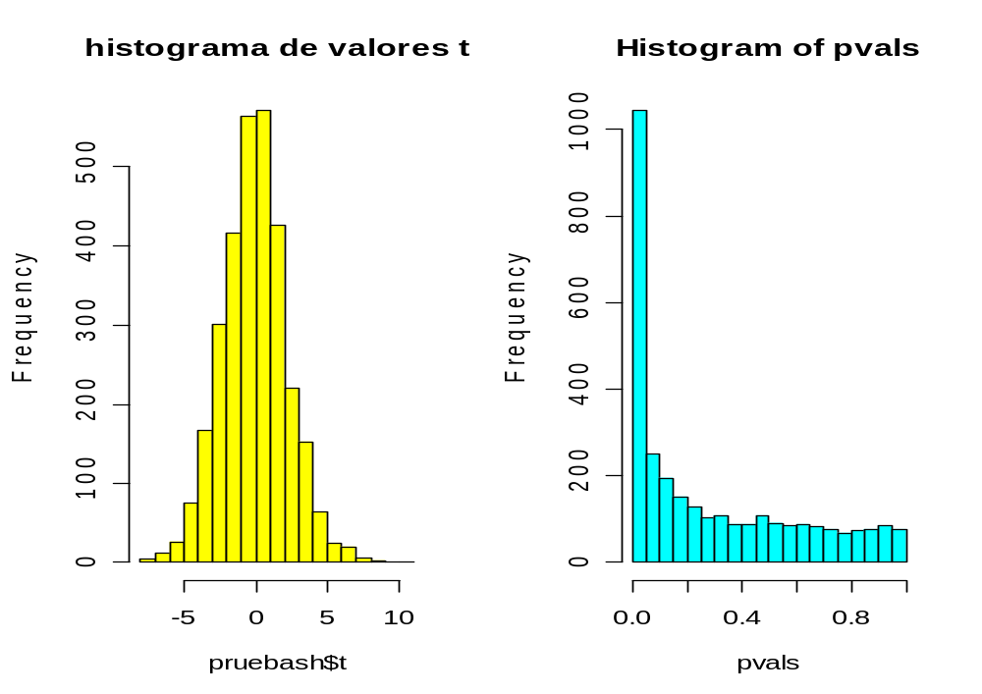
Ejemplo (cont)
1045 genes expresados con p-values <.05

Slide 21
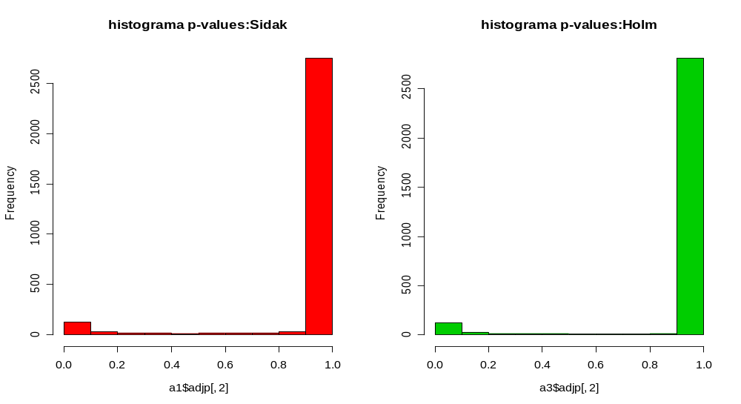
Ejemplo (cont)
En ambos casos se detectan 98 genes expresados

Slide 22
Top 10 genes
t | wilcox | sidak | bonferroni | Holm | Hochberg
829 | 896 | 829 | 829 | 829 | 829
378 | 2124 | 378 | 378 | 378 | 378
2124 | 829 | 2124 | 2124 | 2124 | 2124
808 | 2670 | 808 | 808 | 808 | 808
2489 | 2939 | 2489 | 2489 | 2489 | 2489
394 | 394 | 394 | 394 | 394 | 394
2670 | 766 | 2670 | 2670 | 2670 | 2670
1009 | 808 | 1009 | 1009 | 1009 | 1009
1995 | 1834 | 1995 | 1995 | 1995 | 1995
937 | 2600 | 937 | 937 | 937 | 937

Slide 23
Métodos de ajuste de p-valores de Westfall & Young (1993)
Trabajos clásicos en MHT.
Ideas generales
  Toman en cuenta la distribucion conjunta (dependencia ) de la pruebas estadisticas
  En cada paso hacen pequenos ajustes
Resultan menos conservativo que los anteriores
Puede ser estimado por remuestreo resampling pero tarda bastante (especialmente la version minP)

Slide 24
Metodo minP de Westfall & Young
Tambien llamado step-down minP
En este caso los p-values ajustados vienen dados por:
p*_{r1}=p(min_{l∈{}r_{1…}r_{m}} P_{l} ≤ pr₁ ⏐H₀^{C} )}
pr_{j}* = max(p_{rj-1},p(min_{l∈{}r_{j…}r_{m}} P_{l} ≤ pr_{j} ⏐H₀^{C} )} para j=2,…m
P_{l} es la variable aleatoria para el p-value de la l-esima hipotesis. Por ejemplo, P_{l} ~U(0,1)

Slide 25
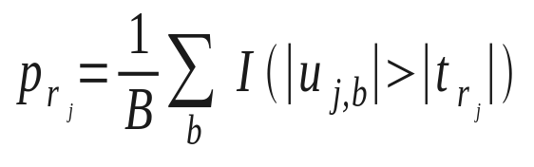
Metodo maxT de Westfall & Young
Ordenar los t-values observados
Para la b-esima (b=1…B) permutacion de las columnas del conjunto de datos calcular
a) los t_{j,b} values para cada H_{j} (j=1,…m)
b) Calcular los maximos consecutivos de la prueba estadistica.
u_{m,b}=|t_{rm,b}|
u_{j,b}=max(u_{j+1,b},|t_{rj,b}|) para j=m-1,……1
Calcular los pvalues ajustados usando

Slide 26
Metodo maxT de Westfall & Young
Tambien es conocido como step-down maxT
Un formula equivalentemente para los p-values ajustados es
pr_{j}* = max_{k = 1…j} { p(max_{l∈{}r_{k…}r_{m}} |T_{l}| ≥ |tr_{k}| ⏐H₀^{C} )}
T_{l} es el valor de la prueba estadistica correspondiente a la l-esima hipotesis.

Slide 27
Ejemplo del metodo MaxT
gene | |t|
1 | 0.1 | t_{r5}
4 | 0.2 | t_{r4}
5 | 2.8 | t_{r3}
2 | 3.4 | t_{r2}
3 | 7.1 | t_{r1}
Gene | |t_{b}| | |u_{b}| | I(u_{b}>|t|)
1 | 1.3 | 1.3 | 1
4 | 0.8 | 1.3 | 1
5 | 3.0 | 3.0 | 1
2 | 2.1 | 3.0 | 0
3 | 1.8 | 3.0 | 0
Σ | P*=Σ/B
935 | .935
876 | .876
138 | .138
145 | .145
48 | .048
Genes ordenados segun su valor t
P-Values ajustados
Valores u para la b-esima permutacion

Slide 28
Explicacion de los valores de la tabla
De la primera tabla hay que guardar los indices de los ordenamientos. Esto es, r₁=3, r₂=2,r₃=5,r₄=4,r₅=1. Luego, de la segunda tabla u_{r5}=|t_{r5},_{b|}=1.3, Tambien
U_{r4}=max(u_{r5},|t_{r4}|)=max(1.3,0.8)=1.3
U_{r3}=max(u_{r4},|t_{r3}|)=max(1.3,3.0)=3.0
U_{r2}=max(u_{r3},|tr2|)=max(3.0,2.1)=3.0 y
U_{r1}=max(u_{r2},|tr1|)=max(3.0,1.8)=2.0

Slide 29
maxT vs. minP
Los p-values ajustados por maxT y minP son los mismos cuando las pruebas estadisticas son identicamente distribuidas (id)
maxT es mas rapida computacionalmente que minP
maxT tiene más potencia en los casos en que el numero de genes m es grande y numero de arreglos n es pequeno.

Slide 30
Top 10 genes
maxT | minP
2124 | 2124
829 | 829
896 | 896
766 | 766
2600 | 2600
2939 | 2939
1995 | 1995
2386 | 2386
717 | 717
2489 | 2489

Slide 31
FWER o FDR?
El criterio de controlar el FWER es demasiado conservativo esto significa que muchos genes que son diferencialmente expresados podrian no ser detectados.
Para el ejemplo de Golub solo se detectan 98 genes como expresados con los ajusten de bonferoni y Holm. El maxT de Westfall detecta 91, pero el minP no detecta ninguno.
El criterio FDR trata de resolver este problema

Slide 32
Control de la FDR
Benjamini & Hochberg (1995): step-up
Asumiendo que el FDR es de nivel α, se rechaza H_{j} para j=1,…j* , donde j*=max{j: p_{rj}<=(j/m)α}.
El p-value ajustado esta dado por
pr_{j}* = min_{k = j…m} { min ((m/k) pr_{k}, 1) }
Benjamini & Yuketieli (2001): conservative step-up.
Se rechaza H_{j} para j=1,…j* , donde j*=max{j: p_{rj}<=αj/ mΣ_{j=1}^{m}[1/j]}. Con p-value ajustado dado por
pr_{j}* = min_{k = j…m} { min (mΣ_{j=1}^{m}[1/j]/k] pr_{k}, 1) }
Los p-values ajustados pueden ser obtenidos usando la funcion mt.rawp2adjp de la libreria multtest

Slide 33
Top 10 genes
BH | BY
829 | 829
378 | 378
2124 | 2124
808 | 808
2489 | 2489
394 | 394
2670 | 2670
1009 | 1009
1995 | 1995
937 | 937
Bejamini y Hocberg detecta 681 genes expresados y Bejnjamini y Yuketilei detecta 269.
Tambien se puede ajustar los p-values obtenidos con maxT o minP
res1=mt.maxT(golub,golub.cl)
Rawp=res1$rawp[order(res1$index)]
# Permutation adjusted p-values for simple multiple testing procedures
Res2=mt.rawp2adjp(rawp,”BH”)

Slide 34
Comparación de tasas de error (2)
En general para un procedimiento dado, se tiene:
PCER ≤ FWER ≤ PFER,
y
FDR ≤ FWER,
siendo FDR = FWER tan sólo bajo la hipótesis nula completa (todas las nulas son ciertas)

